Slide 1

Уголок патриотического воспитания
Подготовила воспитатель
МАДОУ д/с №79
г. Тюмени
И.Н. Сапожникова

Slide 2

Целью патриотического воспитания является воспитание убеждённого патриота, любящего свою Родину, преданного Отечеству, готового служить ему своим трудом и защищать его интересы.
Патриотизм предполагает гордость достижениями и культурой своей Родины, желание сохранять её характер и культурные особенности и идентификация себя (особое эмоциональное переживание своей принадлежности к стране и своему гражданству, языку, традициям) с другими членами народа, стремление защищать интересы Родины и своего народа. Любовь к своей Родине, стране, народу, привязанность к месту своего рождения, к месту жительства.

Slide 3
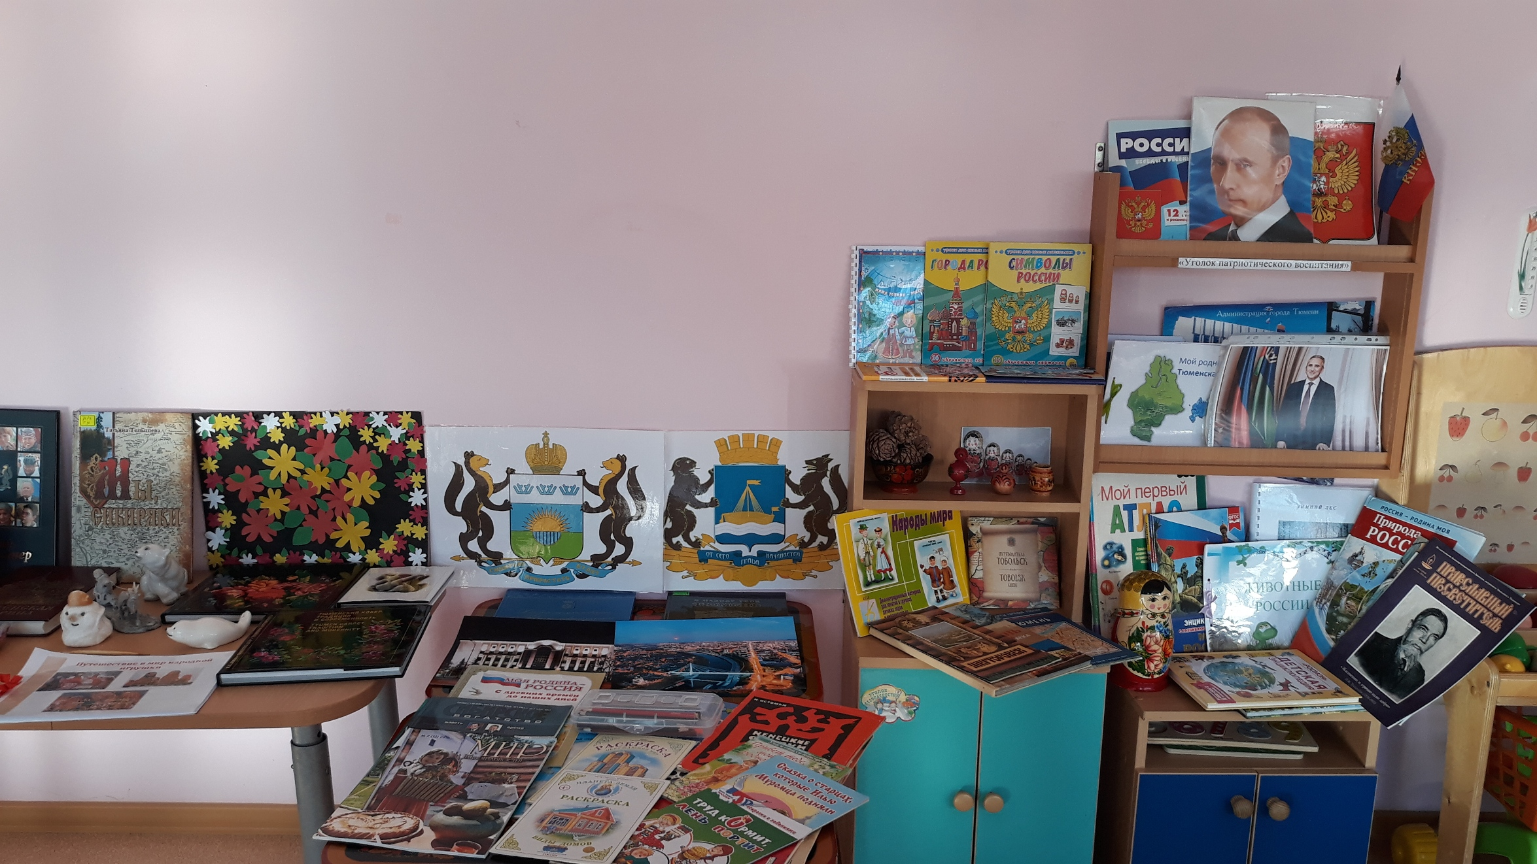

Slide 4
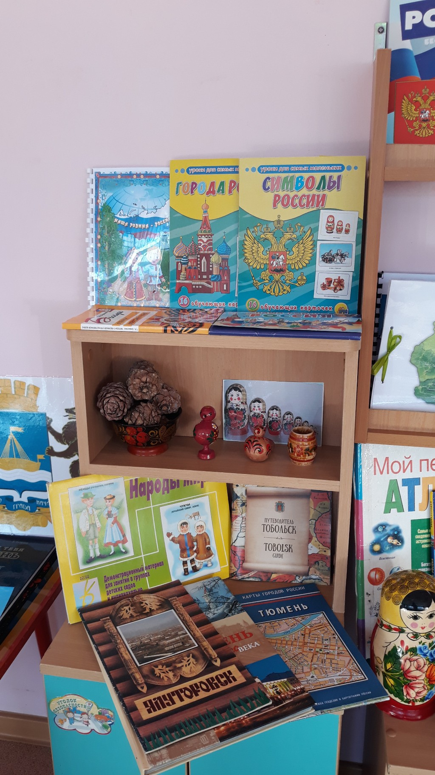

Slide 5
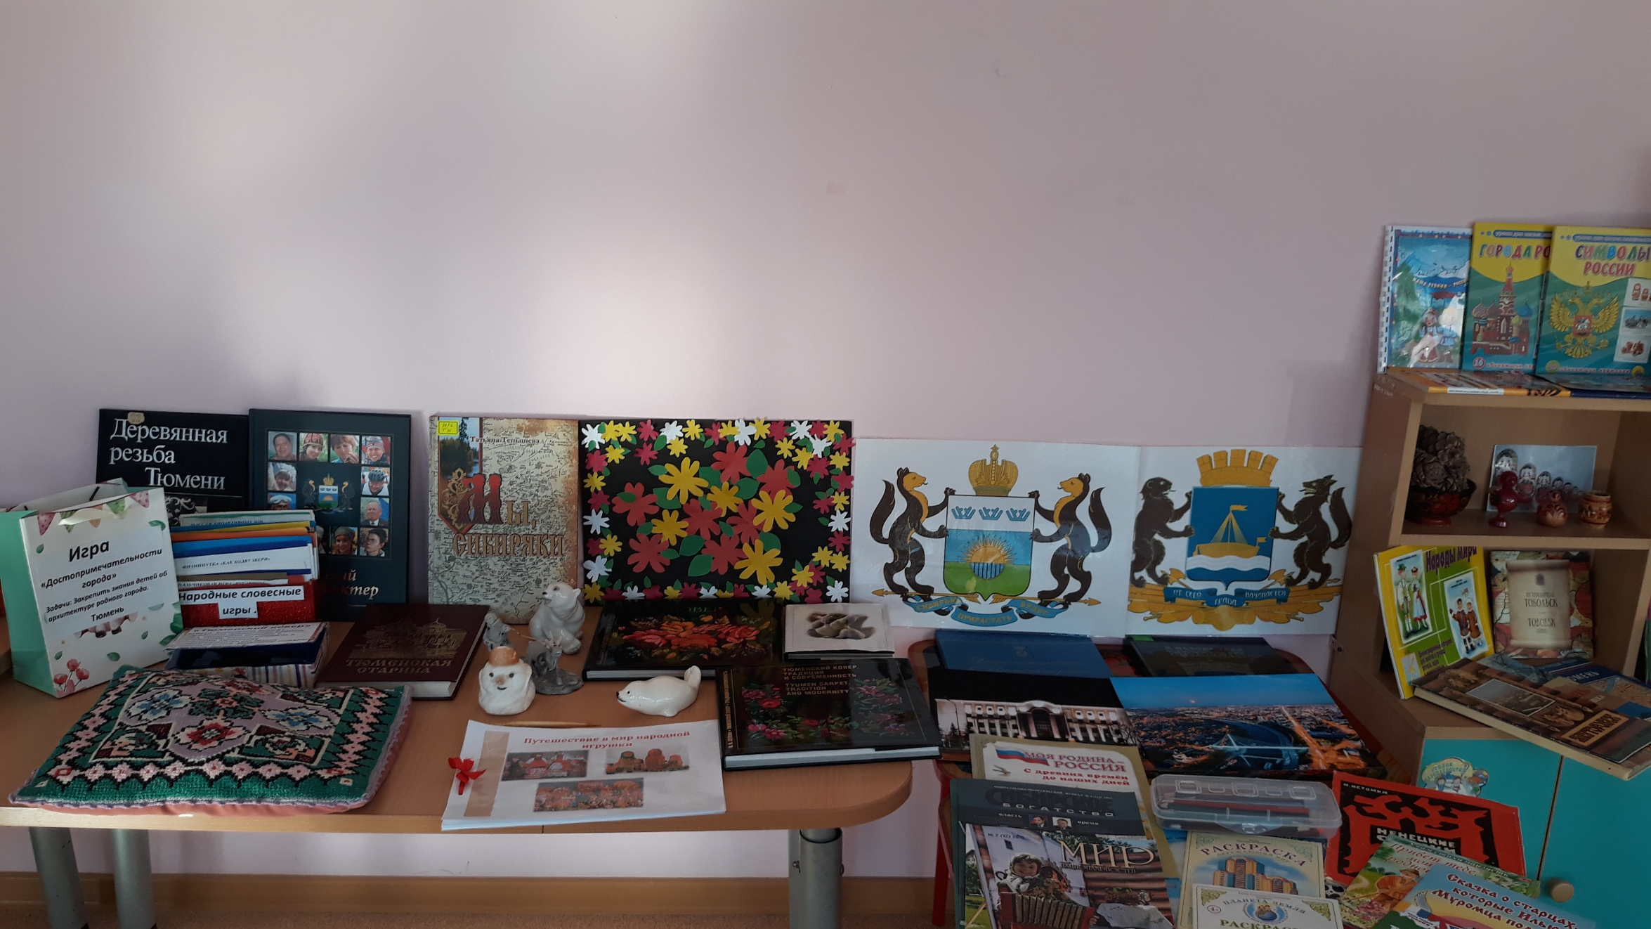

Slide 6
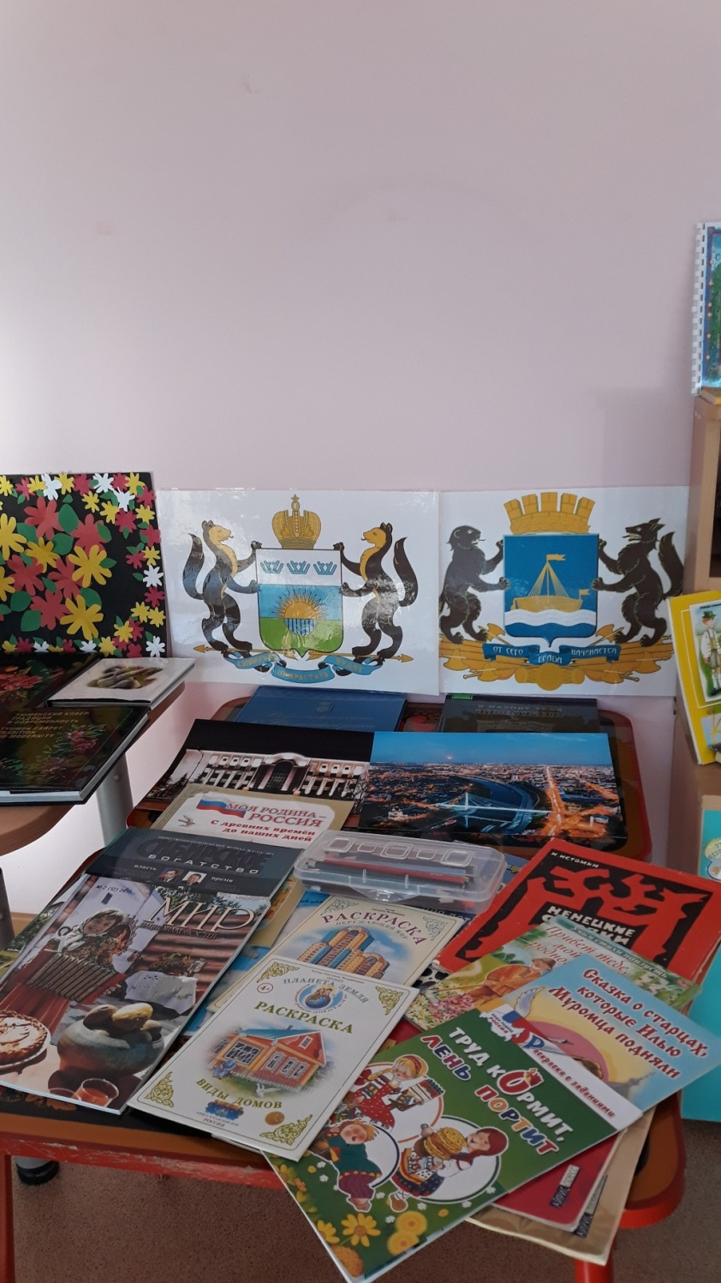

Slide 7

Родина – это город, в котором живет человек, и улица, на которой стоит его дом, и деревце под окном, и пение птички: все это Родина.
Дошкольное детство – важнейший период становления личности человека, когда закладываются нравственные основы гражданских качеств, формируются первые представления детей об окружающем мире, обществе и культуре.

